Slide 1
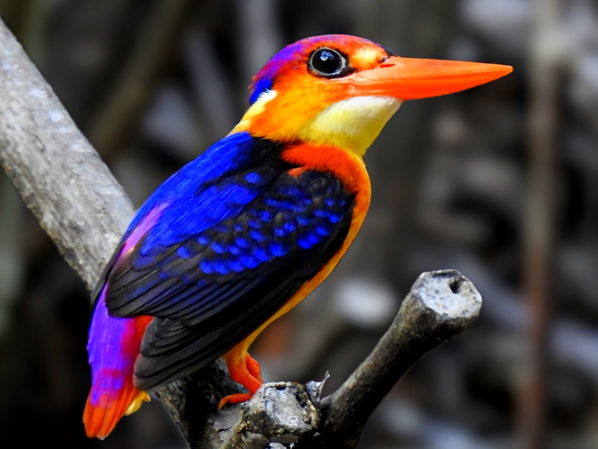

Slide 2
XEM
VIDEO

Slide 4
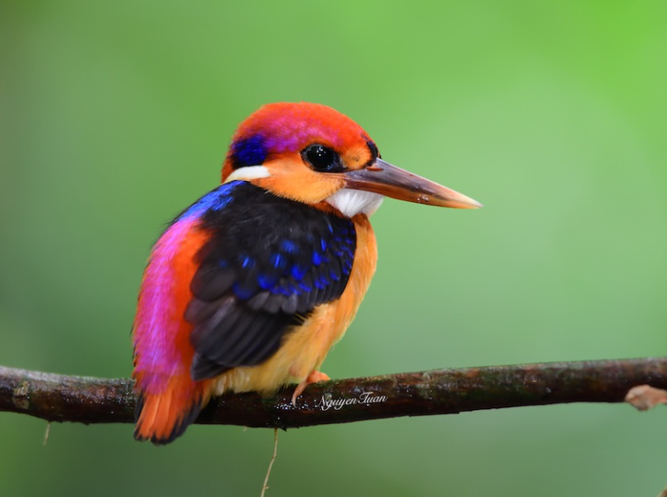
Đây là loài chim gì?
Bồng chanh đỏ còn có tên gọi là chim bói cá sông. Môi trường sống yêu thích của loài Bồng chanh đỏ thường là các dòng sông, suối, ao, hồ…

Slide 5
Bồng chanh đỏ là một loài chim quý hiếm của Việt Nam. Nhà văn Đỗ Chu đã lấy cảm hứng từ loài chim này để tạo nên một câu chuyện rất nhân văn và ý nghĩa về tình yêu loài vật trong chủ đề “YÊU THƯƠNG VÀ HI VỌNG”

Slide 6
BÀI 7: YÊU THƯƠNG VÀ HI VỌNG
(Truyện)
Văn bản 1 BỒNG CHANH ĐỎ
– Đỗ Chu –

Slide 7
MỤC TIÊU BÀI HỌC
1. Năng lực
- Nêu được nội dung bao quát của văn bản; nhận biết được các chi tiết tiêu biểu, đề tài, câu chuyện, nhân vật trong tác phẩm.
- Nhận biết và phân tích được chủ đề, tư tưởng, thông điệp mà văn bản muốn gửi đến người đọc.
- Nhận xét được nội dung phản ánh và cách nhìn cuộc sống, con người của tác giả trong văn bản văn học; hiểu mỗi người đọc có thể có cách tiếp nhận riêng đối với một văn bản văn học; biết tôn trọng và học hỏi cách tiếp nhận của người khác.
2. Phẩm chất
- Yêu quý tuổi thơ và trân trọng giá trị của cuộc sống.
- Tôn trọng sự sống, tự do muôn loài.

Slide 8
Tiết 86-87 : Văn bản 1 BỒNG CHANH ĐỎ
– Đỗ Chu –
I. Trải nghiệm cùng văn bản
1. Tri thức Ngữ văn

Slide 9
Nhân vật chính là nhân vật như thế nào?
Nhân vật chính là nhân vật quan trọng nhất của truyện, có những hành động, quyết định tác động đến cốt truyện và diễn tiến các sự kiện trong truyện, thể hiện rõ nhất tư tưởng, chủ đề truyện.

Slide 10
Thế nào là chi tiết tiêu biểu?
Chi tiết tiêu biểu là những chi tiết chọn lọc, có giá trị biểu đạt và thẩm mĩ vượt trội trong truyện, có thể mang lại sự bất ngờ, gây chú ý hoặc sự thích thú đối với người đọc và góp phần quan trọng trong việc thể hiện chủ đề, tư tưởng của tác phẩm.

Slide 11
Tư tưởng của tác phẩm văn học là gì?
Là sự nhận thức, lí giải và thái độ của tác giả đối với toàn bộ nội dung của tác phẩm văn học, cũng như những vấn đề về cuộc sống con người được đặt ra trong tác phẩm.
Được biểu hiện qua hình tượng nghệ thuật, qua đề tài, chủ đề, cảm hứng chủ đạo...

Slide 12
Tiết 86-87 : Văn bản 1 BỒNG CHANH ĐỎ
– Đỗ Chu –
I. Trải nghiệm cùng văn bản
1. Tri thức Ngữ văn: Sgk/18

Slide 13
Tiết 86-87 : Văn bản 1 BỒNG CHANH ĐỎ
– Đỗ Chu –
I. Trải nghiệm cùng văn bản
1. Tri thức Ngữ văn: Sgk/18
2. Tác giả

Slide 14
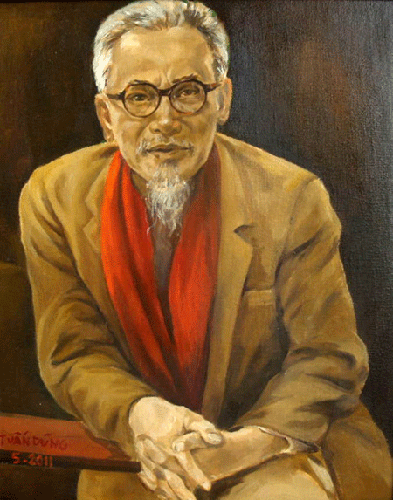
Trình bày những nét cơ bản về tác giả?

Slide 15
Đỗ Chu, tên thật là Chu Bá Bình. Sinh năm 1944 tại Bắc Giang. Các tác phẩm của ông (chủ yếu là truyện ngắn, tùy bút) rất giàu chất thơ. Tác phẩm tiêu biểu: Hương cỏ mật (1963), Phù sa (1966), Gió qua thung lũng (1971) ...

Slide 16
Tiết 86-87 : Văn bản 1 BỒNG CHANH ĐỎ
– Đỗ Chu –
I. Trải nghiệm cùng văn bản
1. Tri thức Ngữ văn: Sgk/18
2. Tác giả: Sgk/25

Slide 17
Tiết 86-87 : Văn bản 1 BỒNG CHANH ĐỎ
– Đỗ Chu –
I. Trải nghiệm cùng văn bản
1. Tri thức Ngữ văn: Sgk/18
2. Tác giả: Sgk/25
3. Tác phẩm:

Slide 18
Đọc văn bản

Slide 19
Văn bản được viết theo thể loại nào?

Slide 20
Tiết 86-87 : Văn bản 1 BỒNG CHANH ĐỎ
– Đỗ Chu –
I. Trải nghiệm cùng văn bản
1. Tri thức Ngữ văn: Sgk/18
2. Tác giả: Sgk/25
3. Tác phẩm:
- Thể loại: Truyện ngắn

Slide 21
Phương thức biểu đạt chính của văn bản?

Slide 22
Tiết 86-87 : Văn bản 1 BỒNG CHANH ĐỎ
– Đỗ Chu –
I. Trải nghiệm cùng văn bản
1. Tri thức Ngữ văn: Sgk/18
2. Tác giả: Sgk/25
3. Tác phẩm:
- Thể loại: Truyện ngắn
- PTBĐ chính: Tự sự

Slide 23
Văn bản được kể theo ngôi thứ mấy?

Slide 24
Tiết 86-87 : Văn bản 1 BỒNG CHANH ĐỎ
– Đỗ Chu –
I. Trải nghiệm cùng văn bản
1. Tri thức Ngữ văn: Sgk/18
2. Tác giả: Sgk/25
3. Tác phẩm:
- Thể loại: Truyện ngắn
- PTBĐ chính: Tự sự
- Ngôi kể: Thứ nhất

Slide 25
Nêu xuất xứ của văn bản?

Slide 26
Văn bản được trích từ phần 1, 2, 3 trong tập truyện cùng tên của tác giả Đỗ Chu.

Slide 27
Tiết 86-87 : Văn bản 1 BỒNG CHANH ĐỎ
– Đỗ Chu –
I. Trải nghiệm cùng văn bản
1. Tri thức Ngữ văn: Sgk/18
2. Tác giả: Sgk/25
3. Tác phẩm:
- Thể loại: Truyện ngắn
- PTBĐ chính: Tự sự
- Ngôi kể: Thứ nhất
- Xuất xứ: Sgk/19

Slide 28
Tóm tắt văn bản thành một đoạn văn ngắn.

Slide 29
Truyện kể về những kỉ niệm thời thơ ấu của anh em Hiền và Hoài cùng đôi chim bồng chanh đỏ. Bắt đầu bằng bức thư Hiền gửi Hoài khi đi đóng quân ở dãy Trường Sơn và sau đó là những hồi tưởng của cả hai anh em về đôi bồng chanh đỏ mà mình gặp khi còn nhỏ. Hiền là một người mê chim và có kiến thức rất sâu rộng về các loài chim nên có sở thích tìm và bắt nuôi những chú chim lạ, sở thích này của Hiền đã ảnh hưởng tới Hoài nên Hoài cũng thường đi theo anh để ngắm và bắt chim. Một ngày nọ, hai anh em tìm thấy một đôi chim bồng chanh đỏ sống ở đầm sen ở làng. Vì quá yêu thích nên ngày nào hai anh em cũng ra ngắm chúng và xuýt xoa muốn được nuôi chúng, đặc biệt là Hiền. Không thể chờ đợi lâu, một buổi khi trời chập tối sau khi ăn cơm xong Hiền đã rủ em trai ra đầm để bắt đôi bồng chanh đỏ đó. Hai anh em thay nhau thò tay vào trong tổ để bắt chim, khó khăn lắm Hiền mới bắt được một chú, nhưng khi Hoài đang sung sướng vì bắt được bồng chanh đỏ thì Hiền lại giằng lại con chim vừa bắt và để lại vào tổ, điều này khiến Hoài không can tâm. Nhưng cuối cùng Hoài cũng đã hiểu vì sao anh mình lại làm thế, bởi vì tổ của chúng còn có đàn con nhỏ. Nhưng cho đến mãi về sau hai anh em vẫn vô cùng yêu thích đôi bồng chanh đỏ đó và mong muốn nó sẽ sống ở đầm sen của làng mình mãi.

Slide 30
Tiết 86-87 : Văn bản 1 BỒNG CHANH ĐỎ
– Đỗ Chu –
I. Trải nghiệm cùng văn bản
1. Tri thức Ngữ văn: Sgk/18
2. Tác giả: Sgk/25
3. Tác phẩm:
- Thể loại: Truyện ngắn
- PTBĐ chính: Tự sự
- Ngôi kể: Thứ nhất
- Xuất xứ: Sgk/19
4. Bố cục:

Slide 31
Văn bản được chia làm mấy phần? Nội dung chính của từng phần?

Slide 32
Bố cục: 3 phần
+ Phần 1: Vợ chồng bồng chanh đỏ mới đến ở đầm nước.
+ Phần 2: Hoài đi bắt chim với anh Hiền trong đêm.
+ Phần 3: Hoài ra đầm nước một mình sau sự kiện anh Hiền trả chim bồng chanh về chỗ cũ.

Slide 33
Tiết 86-87 : Văn bản 1 BỒNG CHANH ĐỎ
– Đỗ Chu –
I. Trải nghiệm cùng văn bản
1. Tri thức Ngữ văn: Sgk/18
2. Tác giả: Sgk/25
3. Tác phẩm:
- Thể loại: Truyện ngắn
- PTBĐ chính: Tự sự
- Ngôi kể: Thứ nhất
- Xuất xứ: Sgk/19
4. Bố cục: 3 phần

Slide 34
Xác định đề tài và nội dung bao quát của văn bản?
Truyện kể về hai anh em Hoài và Hiền vốn yêu thích loài chim bồng chanh đỏ ở đầm nước quê hương nên đã tìm cách bắt chúng về nuôi. Vừa bắt xong, hai anh em quyết định trả chú chim về lại tổ để vợ chồng chú có cuộc sống tự do.

Slide 35
Tiết 86-87 : Văn bản 1 BỒNG CHANH ĐỎ
– Đỗ Chu –
II. Suy ngẫm và phản hồi

Slide 36
Tiết 86-87 : Văn bản 1 BỒNG CHANH ĐỎ
– Đỗ Chu –
II. Suy ngẫm và phản hồi
1. Nhân vật Hoài

Slide 37
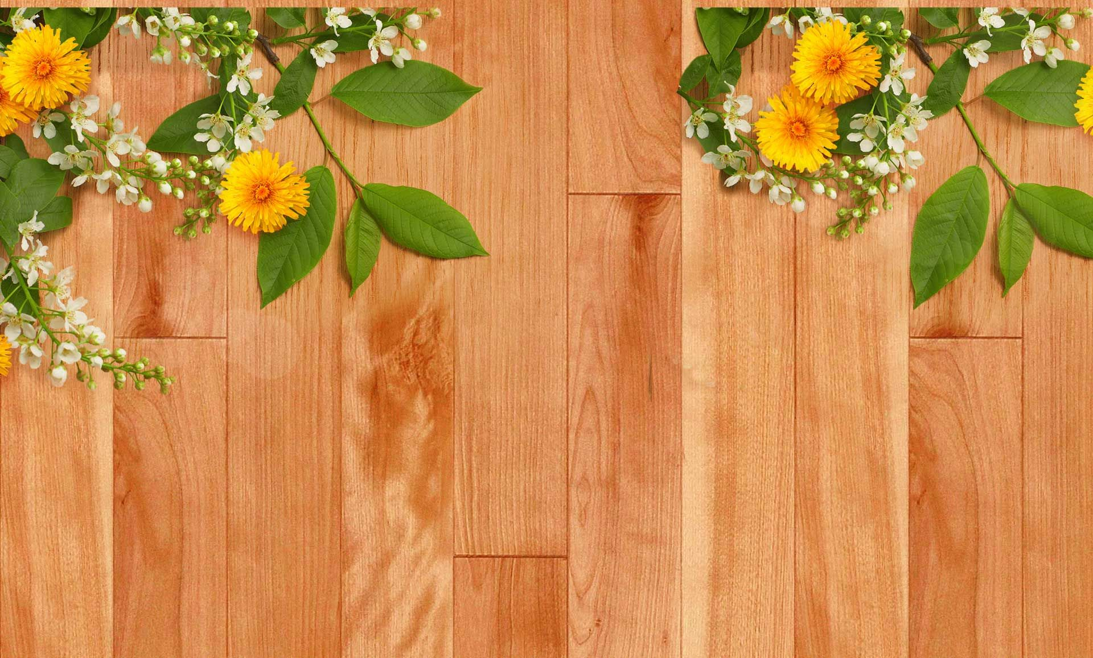
Đọc câu hỏi sau

Slide 38
THẢO LUẬN NHÓM (5 PHÚT)
Liệt kê các chi tiết miêu tả hành động, tình cảm, suy nghĩ của nhân vật Hoài trong các thời điểm: – Khi vợ chồng bồng chanh đỏ mới đến ở đầm nước. – Khi đi bắt chim bồng chanh đỏ với anh Hiền trong đêm. – Khi ra đầm nước một mình sau sự kiện anh Hiền trả chim bồng chanh về tổ cũ.

Slide 39
 | Hành động | Tình cảm | Suy nghĩ
Khi vợ chồng bồng chanh đỏ mới đến ở đầm nước
Khi đi bắt chim bồng chanh đỏ với anh Hiền trong đêm.
Khi ra đầm nước một mình sau sự kiện anh Hiền trả chim bồng chanh về tổ cũ.

Slide 40
 | Hành động | Tình cảm | Suy nghĩ
Khi vợ chồng bồng chanh đỏ mới đến ở đầm nước | Ngày nào cũng ra đầm nước ngắm nhìn. | Say mê vẻ đẹp của bồng chanh đỏ. | Bồng chanh đỏ là giống chim quý
Khi đi bắt chim bồng chanh đỏ với anh Hiền trong đêm.
Khi ra đầm nước một mình sau sự kiện anh Hiền trả chim bồng chanh về tổ cũ.

Slide 41
 | Hành động | Tình cảm | Suy nghĩ
Khi vợ chồng bồng chanh đỏ mới đến ở đầm nước | Ngày nào cũng ra đầm nước ngắm nhìn. | Say mê vẻ đẹp của bồng chanh đỏ. | Bồng chanh đỏ là giống chim quý
Khi đi bắt chim bồng chanh đỏ với anh Hiền trong đêm. | -Sẵn sàng lội xuống bùn. -Thò tay vào tổ bắt chim. -Vuốt ve chú chim khi bắt được nó. | -Hồi hộp, lo lắng khi tham gia bắt chim. -Tức giận anh Hiền vì thả chim bồng chanh đỏ về lại tổ. | Đi bắt chim quý để sở hữu chúng.
Khi ra đầm nước một mình sau sự kiện anh Hiền trả chim bồng chanh về tổ cũ.

Slide 42
 | Hành động | Tình cảm | Suy nghĩ
Khi vợ chồng bồng chanh đỏ mới đến ở đầm nước | Ngày nào cũng ra đầm nước ngắm nhìn. | Say mê vẻ đẹp của bồng chanh đỏ. | Bồng chanh đỏ là giống chim quý
Khi đi bắt chim bồng chanh đỏ với anh Hiền trong đêm. | -Sẵn sàng lội xuống bùn. -Thò tay vào tổ bắt chim. -Vuốt ve chú chim khi bắt được nó. | -Hồi hộp, lo lắng khi tham gia bắt chim. -Tức giận anh Hiền vì thả chim bồng chanh đỏ về lại tổ. | Đi bắt chim quý để sở hữu chúng.
Khi ra đầm nước một mình sau sự kiện anh Hiền trả chim bồng chanh về tổ cũ. | Lén anh Hiền đi bắt chim bồng chanh một mình. | -Hào hứng với kế hoạch riêng. -Thương chim bồng chanh đỏ vì phải sơ tán khỏi tổ | Có thể quay lại bắt chim bồng chanh đỏ.

Slide 43
Từ những chi tiết đó, em có nhận xét gì về sự chuyển biến trong tình cảm và nhận thức của nhân vật Hoài?
- Về mặt nhận thức: Chú bé Hoài đã chuyển biến từ mong muốn sở hữu giống chim quý hiếm đến việc tôn trọng cuộc sống tự do của vợ chồng bồng chanh đỏ.
- Về mặt tình cảm: chú bé Hoài chuyển từ tình yêu ích kỉ đối với chim bồng chanh sang tình cảm vị tha, lo lắng, biết cầu mong điều tốt đẹp cho gia đình bồng chanh đỏ.

Slide 44
Tiết 86-87 : Văn bản 1 BỒNG CHANH ĐỎ
– Đỗ Chu –
II. Suy ngẫm và phản hồi
1. Nhân vật Hoài
- Hành động: Ngắm nhìn, lội xuống vuốt ve, đi bắt chim một mình.
- Tình cảm: Say mê, hồi hộp, lo lắng, hào hứng, thương chim vì phải sơ tán.
- Suy nghĩ: Mong được sở hữu chim bồng chanh đỏ
 Vị tha, nhân hậu, biết cầu mong điều tốt đẹp cho gia đình bồng chanh đỏ.

Slide 45
Đọc câu hỏi sau

Slide 46
THẢO LUẬN CẶP ĐÔI (3 PHÚT)
Phân tích một số điểm giống và khác nhau (trong suy nghĩ, tình cảm, hành động) của Hiền và Hoài.
Qua việc miêu tả hai nhân vật này, nhà văn thể hiện cách nhìn cuộc sống, con người như thế nào?

Slide 47
SO SÁNH NHÂN VẬT HIỀN VÀ HOÀI
- Giống nhau:
+ Về tình cảm: đều yêu mến chim bồng chanh đỏ.
+ Về suy nghĩ: đều có ý định ban đầu là bằng mọi cách phải sở hữu được loài chim quý này.

Slide 48
SO SÁNH NHÂN VẬT HIỀN VÀ HOÀI
- Khác nhau:
+ Về suy nghĩ: Anh Hiền chín chắn, chững chạc và ý thức về việc tôn trọng quyền tự do của đôi chim bằng chanh trước chú bé Hoài. Anh chính là người phân tích để Hoài hiểu tại sao không nên bắt chim về nhà nuôi.
+ Về hành động: Anh Hiền có hành động quyết liệt trong việc ngăn cản Hoài bắt chim bồng chanh lần thứ hai. Đó là hành động bảo vệ dựa trên sự yêu thương và hiểu biết.

Slide 49
Tiết 86-87 : Văn bản 1 BỒNG CHANH ĐỎ
– Đỗ Chu –
II. Suy ngẫm và phản hồi
2. Chủ đề và thông điệp

Slide 50
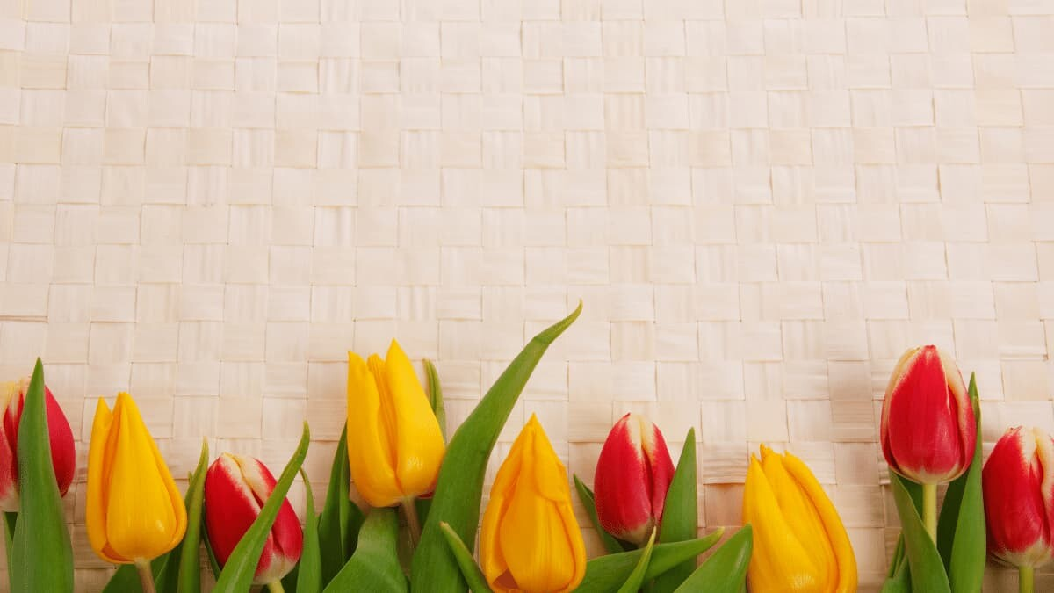
Lựa chọn và phân tích ý nghĩa của một số chi tiết tiêu biểu trong truyện.

Slide 51
CHI TIẾT TIÊU BIỂU
Anh Hiền trả lại chim bồng chanh vào tổ sau khi bắt được.
Thể hiện tính cách chín chắn của nhân vật, nhận thức được sự sai trái của hành động bắt chim. Chi tiết gây nên thái độ chống đối ngầm của Hoài, thúc đẩy sự kiện Hoài một mình đi bắt chim bồng chanh.

Slide 52
CHI TIẾT TIÊU BIỂU
Anh Hiền ngăn Hoài bắt lại chim bồng chanh lần hai.
 Chi tiết cho thấy lòng nhân hậu, biết nhận sai của chú bé Hoài. Chi tiết hóa giải mâu thuẫn giữa hai anh em Hiền – Hoài.

Slide 53
CHI TIẾT TIÊU BIỂU
Hoài thầm trò chuyện cùng với chim bồng chanh sau khi biết chúng phải bỏ tổ mà đi.
 Chi tiết thể hiện tình yêu thương của Hoài dành cho loài chim bồng chanh, chứa đựng niềm hi vọng chim bồng chanh về lại tổ cũ với cuộc sống ấm êm để hai anh em không còn ân hận vì trót phá tổ của chúng.

Slide 54
Chủ đề của truyện là gì?
Nêu một vài căn cứ giúp em xác định chủ đề?

Slide 55
CHỦ ĐỀ
Chủ đề: Tình yêu thương và sự tôn trọng quyền sống tự do đối với loài vật.

Slide 56
CHỦ ĐỀ
Căn cứ để xác định chủ đề:
Sự kiện: phát hiện chim bồng chanh, đi bắt giống chim quý, trả chim về tổ cũ, lén đi bắt chim một mình, mong ước cuộc sống yên ổn cho gia đình chim bằng chanh đỏ.
Nhân vật và mối quan hệ giữa nhân vật với hoàn cảnh và các nhân vật khác: chú bé Hoài trong mối quan hệ với không gian làng quê, với đầm sen thơ mộng, nơi sinh sống của giống chim quý, mối quan hệ giữa Hoài với anh trai (người truyền cho cậu bé tình yêu, niềm say mê các giống chim quý hiếm), với những người xung quanh (lũ bạn cũng say mê chim bồng chanh).

Slide 57
CHỦ ĐỀ
Căn cứ để xác định chủ đề:
Chi tiết và mối quan hệ giữa các chi tiết: nhan đề “Bồng chanh đỏ” và mối quan hệ giữa nhan đề này với một loạt các chi tiết như phát hiện ra chim bồng chanh, đi tìm bắt chim, háo hức vì bắt được chim quý, thả chim về tổ cũ, lén bắt lại chim và thái độ, cách ứng xử của các nhân vật sau khi nhận thức được vấn đề (yêu thương, tôn trọng, bảo vệ, mong muốn điều tốt đẹp cho chim bồng chanh).
Điểm nhìn, ngôi kể, cách kể chuyện: nhân vật Hoài – một nhân vật trong truyện – kể lại câu chuyện của anh em mình. Ngôi kể thứ nhất này tạo nên cách nhìn chủ quan, nhiều cảm xúc, suy nghĩ và điểm nhìn trong sáng, chân thực của một chú bé nông thôn tinh nghịch nhưng nhân hậu, biết nhận lỗi và sửa sai.

Slide 58
Tiết 86-87 : Văn bản 1 BỒNG CHANH ĐỎ
– Đỗ Chu –
II. Suy ngẫm và phản hồi
2. Chủ đề và thông điệp
- Chủ đề: tình yêu thương và sự tôn trọng quyền sống tự do đối với loài vật.

Slide 59
Nêu thông điệp của văn bản?

Slide 60
Thông điệp: Hãy biết yêu thương, trân trọng và đừng làm tổn hại tới động vật, bởi chúng cũng giống con người, cũng biết đau, biết buồn, biết cả tổn thương.

Slide 61
Tiết 86-87 : Văn bản 1 BỒNG CHANH ĐỎ
– Đỗ Chu –
II. Suy ngẫm và phản hồi
2. Chủ đề và thông điệp
- Chủ đề: tình yêu thương và sự tôn trọng quyền sống tự do đối với loài vật.
- Thông điệp: Hãy biết yêu thương, trân trọng và đừng làm tổn hại tới động vật.

Slide 62
Tiết 86-87 : Văn bản 1 BỒNG CHANH ĐỎ
– Đỗ Chu –
III. Tổng kết

Slide 63
Nội dung và nghệ thuật chính của văn bản?

Slide 64
Tiết 86-87 : Văn bản 1 BỒNG CHANH ĐỎ
– Đỗ Chu –
III. Tổng kết
1. Nội dung
- Kể về kỉ niệm đáng nhớ thời thơ ấu của hai anh em Hoài và Hiền.
- Họ là những người rất yêu thương động vật.
2. Nghệ thuật
- Sử dụng ngôn từ giản dị, thân thuộc.

Slide 65
Tiết 86-87 : Văn bản 1 BỒNG CHANH ĐỎ
– Đỗ Chu –
IV. Luyện tập

Slide 66
Lời nhắn nhủ của chú bé Hoài dành cho vợ chồng bồng chanh đỏ ở cuối truyện gợi cho em suy nghĩ gì về cách ứng xử của con người với loài vật? Viết khoảng năm câu để trả lời câu hỏi này.

Slide 67
Lời nhắn nhủ chứa đựng tấm lòng cao cả của chú bé Hoài dành cho vợ chồng bồng chanh đỏ. Qua lời nhắn nhủ ấy, có lẽ bạn đọc đã nhận ra một điều, Hiền và Hoài đều đã học được một bài học về tình yêu. Khi yêu một điều gì đó, phải làm cho nó hạnh phúc chứ không phải chiếm hữu nó cho riêng mình. Chiếm hữu là ích kỷ, chỉ muốn mua vui cho bản thân không phải xuất phát từ trái tim yêu thương. Vì thương đàn con nhỏ của chúng nên Hiền đã không nỡ giữ những chú chim đó lại mà thả nó về với thiên nhiên. Dù vẫn rất nhớ nhung chúng, nhưng hai anh em đã học được một bài học về tình yêu, biết bản thân không nên chiếm hữu, phải nghĩ cho hạnh phúc của những người mà ta yêu quý.

Slide 68
Tiết 86-87 : Văn bản 1 BỒNG CHANH ĐỎ
– Đỗ Chu –
V. Vận dụng

Slide 69
Em sẽ làm gì để bảo vệ sự sinh tồn của động vật hoang dã?

Slide 70
- Thực hiện các hành động bảo vệ môi trường sống của động vật hoang dã: thu gom rác thải, trồng cây,…
- Tham gia các hoạt động bảo vệ động vật hoang dã do trường và địa phương phát động.
- Tuyên truyền cho mọi người nâng cao ý thức về bảo vệ các loài động vật hoang dã.

Slide 71
DẶN DÒ - Đọc lại văn bản - Nắm lại nội dung và nghệ thuật của văn bản. -Soạn bài: Bố của Xi – mông (Đọc văn bản, Soạn các câu hỏi trong phần Suy ngẫm và phản hồi)

Slide 72
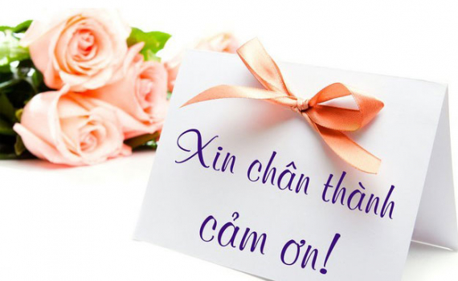
TIẾT HỌC ĐẾN ĐÂY LÀ KẾT THÚC

